Slide 1

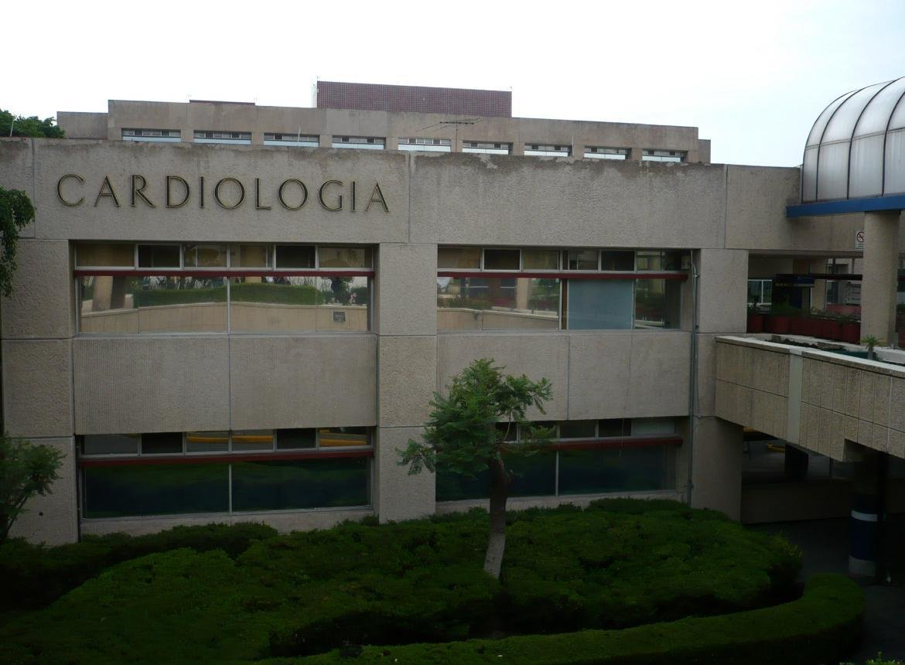
HC CMN SIGLO XXI
Antigüedad
Población
CIUDAD DE MÉXICO
34
años
0
(1992)
personas
Inicio de Operación
Cartera de servicios
232
Camas Totales
158 camas censables
74 camas no censables
19 consultorios de especialidad
13 peines de laboratorio
4 quirófanos
Equipo relevante
2 Rayos x
1 Tomógrafo
10 especialidades
Especialidades con mayor productividad
1. Cardiología
2. Rehabilitación Cardiaca
3. Neumología
4. Cardiología Pediátrica
5. Endocrinología
6. Geriatría
7. Psicología
8. Cirugía Cardiovascular y Torácica
9. SPPSTIMSS – Médico Especialista
10. SPPSTIMSS – Psicología Clínica

Slide 2
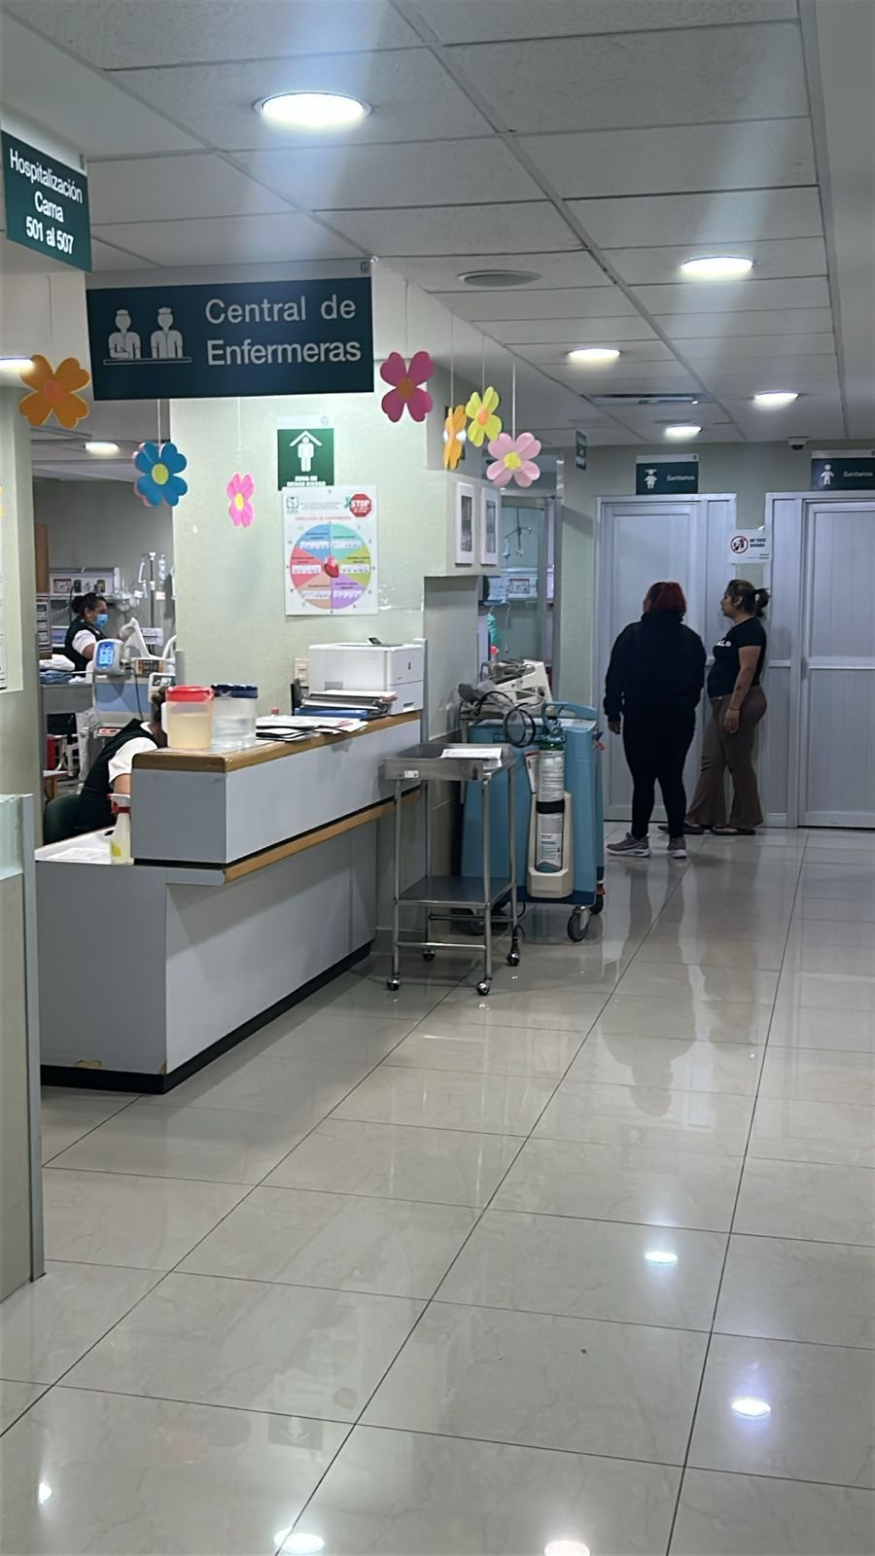
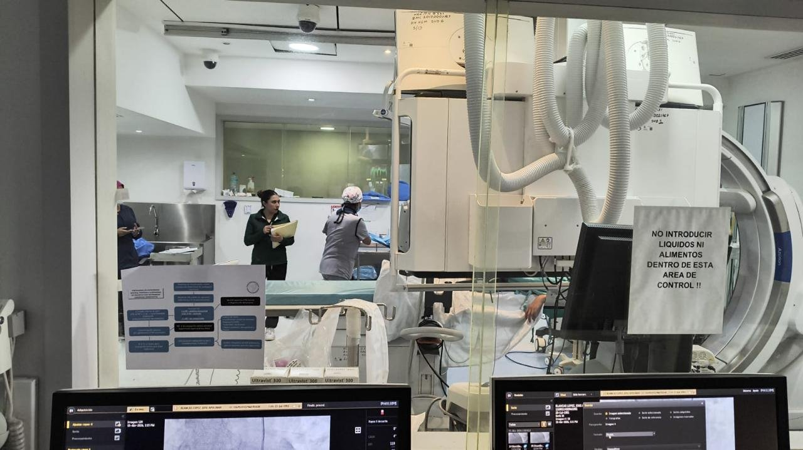
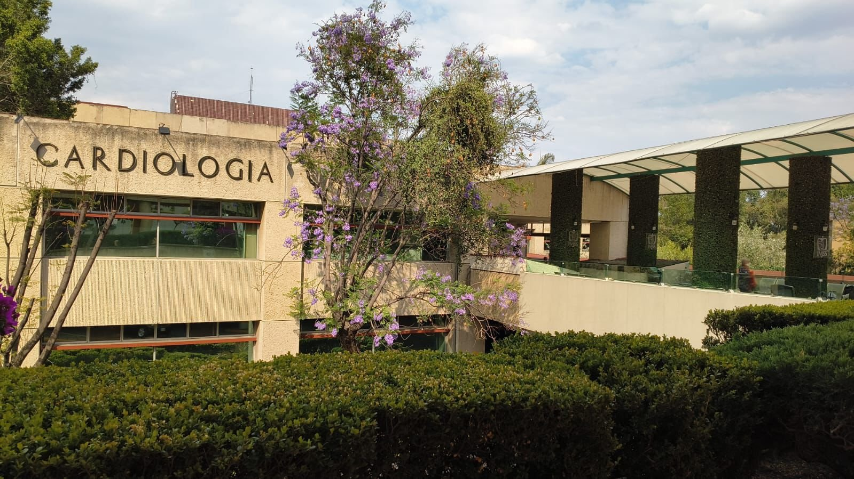
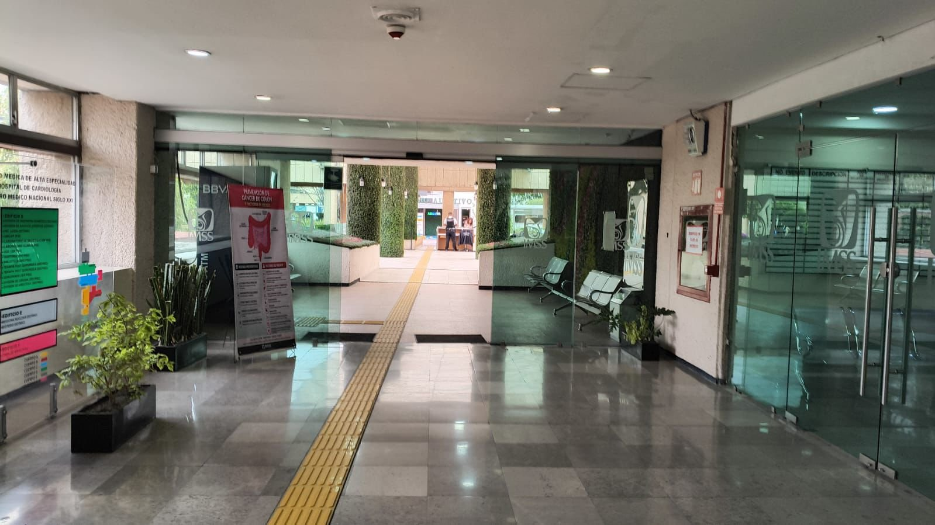
HC CMN SIGLO XXI
CIUDAD DE MÉXICO
Plantilla de personal
1,530
total
229
426
875
médicos
enfermeras
Otras categorías
Día típico
394
atenciones
318 | Consultas Especialidades | 40 | Urgencias
19 | Cirugías
17 | Egresos
Productividad
41,186
semana 24, 07 de Junio 2026
total
35,640 | Consultas Especialidades | 1,519 | Urgencias
3,310 | Cirugías | 717 | Egresos
 | 2025 | Aumento 2025 vs 2024 | 2026 | Meta 2026 | % avance anual
Consulta Especialidad | 63,066 | 18,570 | 35,640 | 91,980 | 39%
Cirugía | 3,901 | 2,699 | 3,310 | 7,045 | 47%

